Slide 1
معرفی وب معنایی و بررسی رتبه بندی موتور جستجوی معنایی swoogle
سیما ایرانمنش
9203974

Slide 2
رئوس مطالب
معرفی وب معنایی
تکنولوژی های وب معنایی
انواع موتور های جستجوی معنایی
بررسی موتور جستجوی Swoogle
منابع

Slide 3
معرفی وب معنایی
وب در اوایل دهه 1990متولد شد و رشد و پیشرفت چشمگیری دارد :
حجم بالای اطلاعات
رشد تعداد کاربران
دلایل موفقیت وب :
انتشار آسان اطلاعات
دسترسی آسان به اطلاعات

Slide 4
معرفی وب معنایی
چرا وب معنایی؟
نیاز به جستجوی منابع مختلف ، جمع آوری و ترکیب داده های موجود در وب )اطلاعات سفر (
این روند برای انسانها آسان است
ماشین ها؟!
استفاده از واژه های متفاوت
تصاویر ، ویدئو ها و ....

Slide 5
معرفی وب معنایی
چرا وب معنایی؟
ماشین ها برای پاسخ به پرس و جو ها نیازمند اطلاعات اضافه ای هستند :
متا داده : داده هایی در مورد داده .

Slide 6
معرفی وب معنایی
وب معنایی چیست ؟
وب معنایی توسط Tim Berners-Lee در سال 2001 معرفی شد.
هدف وب معنایی غنی کردن وب فعلی با معنی داده هایی که در وب وجود داد .
« وب معنایی توسعه ای بر وب فعلی است که در آن اطلاعات دارای معنای مناسب هستند ، که منجر می شود انسان و ماشین به راحتی در مورد داده ها با هم کار کنند .»

Slide 7
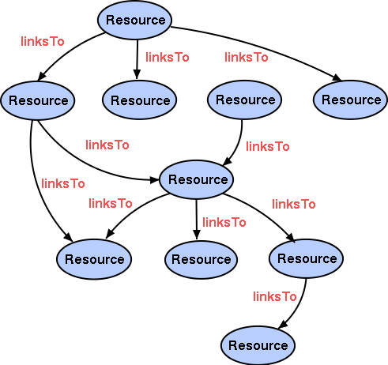
معرفی وب معنایی
وب فعلی

Slide 8
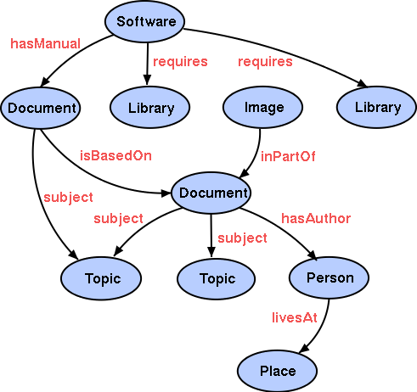
معرفی وب معنایی
وب معنایی

Slide 9
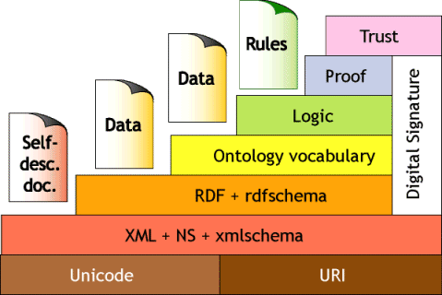
تکنولوژی های وب معنایی
معماری وب معنایی

Slide 10
تکنولوژی های وب معنایی
Resource Description Framework (RDF)
زبان پایه وب معنایی
یک فرمت metadata است .
بیان داده ها شامل 3 قسمت (سه گانه)
تگ های XMl
فاعل (Subject)
گزاره ، فعل (predicate)
مفعول(Object)
Subject
Object
Predicate

Slide 11
تکنولوژی های وب معنایی
هستی شناسی (Ontology)
روابط معنایی بین واژها را با استفاده از آنتولوژی بیان می کنیم .
آنتولوژی ، عنصر اصلی ارائه دهنده معنا در وب معنایی است .
اجزای Ontology
مفهوم (Concept)
روابط (Relations)
خصوصیات(Properties)
نمونه (Instance , Individuals)

Slide 12
تکنولوژی های وب معنایی
زبانهای هستی شناسی (Ontology)
RDF(S) (Resource Description Framework (Schema))
OWL (Ontology Web Language)
OIL (Ontology Interchange Language)
SHOE (Simple HTML Ontology Extension)
OML (Ontology Markup Language)

Slide 13
موتور های جستجوی وب معنایی
Swoogle
Watson
Sindice
Falcons
Micro Search
Hakia
Factbits
Sense boot

Slide 14
موتور جستجوی Swoogle
معرفی
وب معنایی ، شبکه ای از اسناد معنایی است .
کاربران، محققان و توسعه دهندگان وب معنایی هستند.
3 فعالیت موتور جستجوی Swoogle
یافتن آنتولوژی های مناسب
یافتن داده های نمونه
توصیف وب معنایی

Slide 15
موتور جستجوی Swoogle
منابع وب معنایی و سیستم های جستجو
نمایه سازی بر مبنای تفسیر اسناد و استفاده از آنتولوژی های محدود | Ontobroker , QuizRDF Cream | Ontology based annotation systems
اسناد را به صورت خودکار کشف نمی کنند و ارائه اسناد توسط کاربران است | DAML Ontology Library , SemWebCentral , Schema Web | Ontology repositories
یک دایرکتوری قابل جستجو از اسناد RDF | Ontaria | Semantic Web browsers
کشف خودکار اسناد وب معنایی ،نمایه سازی و پاسخدهی به پرس و جو ها
Swoogle

Slide 16
موتور جستجوی Swoogle
هدف کلیدی ساخت Swoogle : طراحی سیستمی که در مقیاس بالایی به اسناد معنایی دسترسی داشته باشد و قابلیت جستجوی غنی در روابط معنایی داشته باشد .
اسناد وب معنایی(SWD) : اسنادی در زبان وب معنایی که آنلاین و قابل دسترس برای کاربران و عامل های نرم افزاری هستند.
آنتولوژی های وب معنایی(SWO) : بخش قابل توجهی از آن کلمات جدید را تعریف می کند یا واژه های موجود در دیگر SWD ها را گسترش می دهد .
پایگاه داده وب معنایی (SWDB) : تعریف نمونه و یا ایجاد توضیحات در مورد نمونه های تعریف شده در دیگر SWD ها .

Slide 17
موتور جستجوی Swoogle
ساختار Swoogle
پایگاه داده
2 خزشگر مجزا
اجزای محاسبه متا دیتا
اجزای محاسبه ارتباطات معنایی در SWD
نمایه سازی
رابط کاربری

Slide 18
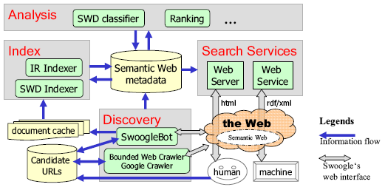
موتور جستجوی Swoogle
Swoogle structure :
Discovery
Indexing
Analysis
Services

Slide 19
موتور جستجوی Swoogle
کشف SWD ها :
یک رویکرد ساده ، جستجو با استفاده از موتورهای جستجوی معمولی
استفاده از مجموعه ای از خزشگر ها برای یافتن SWD ها
پیدا کردن URLهای اسناد وب معنایی
چالش
4,285,199,774 سند در 25 May 2004

Slide 20
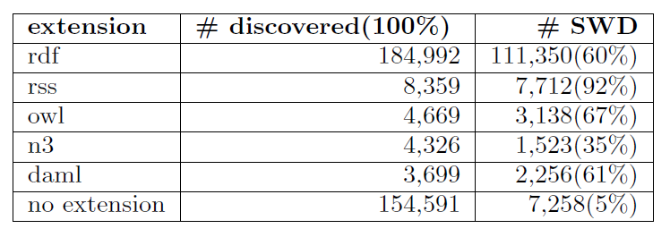
موتور جستجوی Swoogle
کشف SWD ها :
یک خزشگر گوگل جهت جستجوی URL ها با استفاده از سرویس وب گوگل ایجاد شده است .
جستجوی پسوند ها ،”.rdf” , “ .owl” , “.daml” , “.n3”

Slide 21
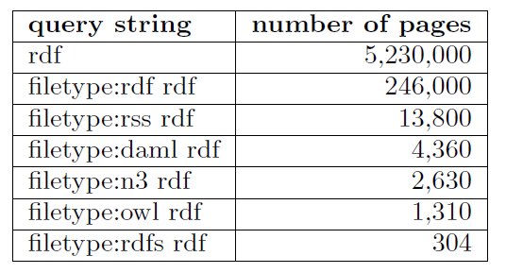
موتور جستجوی Swoogle
کشف SWD ها :
برای غلبه بر محدودیت گوگل (ارائه 1000 نتیجه)، برای هر پرس و جو ، کلمات کلیدی بیشتری برای ساخت پرس و جو های بیشتر استفاده شده است .
به دلیل تغییر Page Rank گوگل در هر روز ، برای یافتن SWD های جدید پرس و جو های یکسانی هر هفته اجرا شده است.

Slide 22
موتور جستجوی Swoogle
کشف SWD ها :
Focused Crawler ، اسناد موجود در وب سایت داده شده را خزش می کند . جهت افزایش دقت و کاهش پیچیدگی جستجو :
محدودیت پسوند (“.jpg” , “.html”)
محدودیت متمرکز ( URL های مرتبط با URL داده شده(
ارائه رابطی جهت معرفی URL های SWD توسط کاربران

Slide 23
موتور جستجوی Swoogle
کشف SWD ها :
خزشگر JENA2 (خزشگر اصلی Swoogle) ، که هم محتوای SWD را تحلیل می کند و هم SWD های جدید را پیدا می کند :
“ URIref “
“owl : import “
ویژگی “rdfs:seeAlso” از نمونه “foaf:person”

Slide 24
موتور جستجوی Swoogle
رتبه بندی SWDها
بینش Page Rank گوگل اندازه گیری احتمال این است که یک random surfer یک صفحه را ملاقات کند .
مدل random surfer برای وب معنایی مناسب نیست .
Swoogle یک مدل rational random surfing را استفاده می کند .

Slide 25
موتور جستجوی Swoogle
رتبه بندی SWDها
دسته بندی لینک های بین SWD ها : ( A,B اسناد وب معنایی)
Imports(A,B)
uses-term(A,B)
extends(A,B)
asserts(A,B)
این روابط به صورت متفاوت عمل می کنند، بنابراین وزن متفاوتی به روابط مختلف می دهیم .
هر چه واژه های موجود در B که توسط A ارجاع داده شده اند بیشتر باشد احتمال دنبال کردن لینک A به B بیشتر است .

Slide 26
موتور جستجوی Swoogle
رتبه بندی SWDها
Swoogle رتبه اولیه یک سند (a)را بصورت زیر محاسبه می کند :
$$rawPR\left(a\right)=\left(1−d\right)+d\sum_{x∈L(a)}{rawPR\left(x\right) \frac{f(x,a)}{f(x)}}$$
$L\left(a\right)$تعداد اسنادی که به a لینک دارند .
$T(x)$ تعداد اسنادی که x به آنها لینک دارد .
$f(x,a)$ مجموع وزن تمام لینکهای x به a است .
$f\left(x\right)$ مجموع وزن تمام لینک های خروجی از a است .
a سندی است که x به آن اشاره دارد .
$$f\left(x,a\right)= \sum_{l∈links(x,a)}{weight(l)}$$
$$f\left(x\right)=\sum_{a∈T(x)}{f(x,a)}$$

Slide 27
موتور جستجوی Swoogle
رتبه بندی SWDها
Swoogle رتبه اسناد SWO و SWDB را به صورت زیر محاسبه می کند :
$${PR}_{SWDB}\left(a\right)=rawPR(a)$$
$${PR}_{SWO}\left(a\right)=\sum_{x∈TC(a)}{rawPR(x)}$$
$TC(a)$ ، اسناد import شده توسط a .

Slide 28
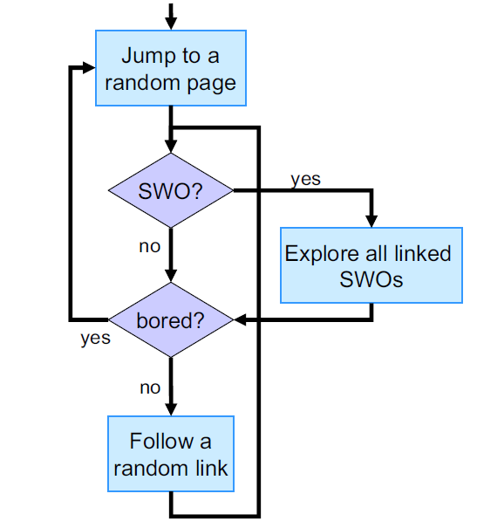
موتور جستجوی Swoogle
رتبه بندی SWDها (Rational Random Surfer )

Slide 29
موتور جستجوی Swoogle
رتبه بندی SWDها (Onto Rank)
یک عامل به صورت غیر یکنواخت از یک SWD به دیگری می رود یا به یک SWD تصادفی پرش می کند .
زمان مواجهه با یک SWD ، موقتا آنتولوژی های رسمی را استفاده می کند .
OntoRank احتمال ملاقات یک SWD را تخمین می زند ، با تمایل بیشتر به آنتولوژی ها تا داده های نمونه .

Slide 30
موتور جستجوی Swoogle
رتبه بندی SWDها (Onto Rank)
فرمول رتبه بندی OntoRank :
$$OntoRank\left(a\right)=wPR\left(a\right)+\sum_{x∈OTC(a)}{wPR(a)}$$
$$wPR=\left(1−d\right)+d\sum_{x∈linkto(a)}{\frac{wPR\left(x\right)×f(x,a)}{\sum_{link(x.−,y)}{f(x,y)}}}$$
$$f\left(x,y\right)=\sum_{link(a,l,b)}{weight(l)}$$
$link\left(a,l,b\right)$ ، لینک معنایی از a به b با یال l .
$linkto(a)$ ، مجموعه ای از اسناد که مستقیما به a لینک دارند.
$weight(l)$ ، ترجیح کاربر از انتخاب لینک l
$OTC\left(a\right)$ ، مجموعه ای از اسناد که موقنا ازa به عنوان یک آنتولوژی استفاده می کنند .

Slide 31
موتور جستجوی Swoogle
رتبه بندی SWDها (TermRank )
واژه های یافت شده در وب معنایی را رتبه بندی می کند . رتبه هر SWD بین واژه هایش تقسیم می شود طبق فرمول زیر :
$$TermRank\left(t\right)=\sum_{uses(d,x)}{\frac{ontoRank\left(d\right)×TWeight(d,t)}{\sum_{uses(d,x)}{TWeight(d,x)}}}$$
$$TWeight\left(d,t\right)=cnt_uses\left(d,t\right)×|\left\{d | uses\left(d,t\right)\right\}|$$
Tweight(t,d) ، احتمال اینکه یک کاربر در سند d واژه t را ببیند .
cnt_uses(d,t) ، تعداد تکرار واژه t در سند d .
$|\left\{d | uses\left(d,t\right)\right\}|$ ، تعداد سند هایی که از واژه t استفاده کرده اند .

Slide 32
منابع
[1] Berners-Lee, Tim, James Hendler, and Ora Lassila. "The semantic web.“ Scientific american 284.5 (2001): 28-37.
[2] Tim Finin ,YunPeng et al, “Swoogle: A Search and Metadata Engine for the Semantic Web”, CIKM, 2004.
[3] Li Ding et al., ”Finding and Ranking Knowledge on the Semantic Web”, Proceedings of the 4th International Semantic Web Conference, November 2005.
[4] Vijay Rana , Dr Gurdev Singh, “ANALYSIS OF SEMANTIC SEARCH ENGINES” ,International Journal of Networking & Parallel Computing ,2013

Slide 33
با تشکر از توجه شما ...

